Slide 1

AngularJS
企业信息化 曾祥勇
26/11/7

Slide 2


目录页
第 * 页
Part 1
全局配置
Part 2
路由配置
Part 3
Part 3
其他

Slide 3
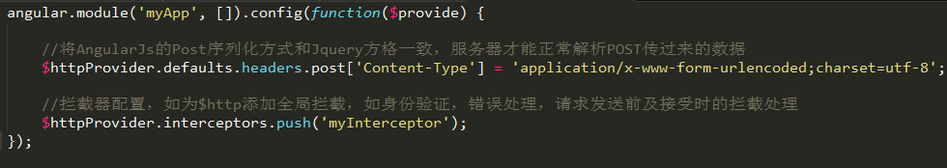
正文 . 第一章
第 * 页
1.配置
AngularJS模块可以在被加载和执行之前对其自身进行配置。我们可以在应用的
加载阶段应用不同的逻辑组。
在模块的加载阶段，AngularJS会在提供者注册和配置的过程中对模块进行配置
在整个AngularJS的工作流中，这个阶段是唯一能够在应用启动前进行修改的部分。

Slide 4
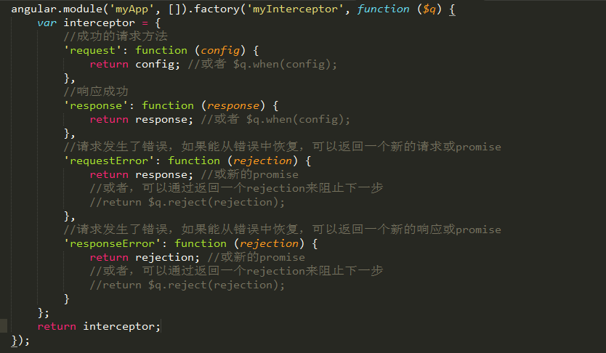
正文 . 第一章
第 * 页
$http拦截器:共有四种拦截器，两种成功拦截器，两种失败拦截器。

Slide 5
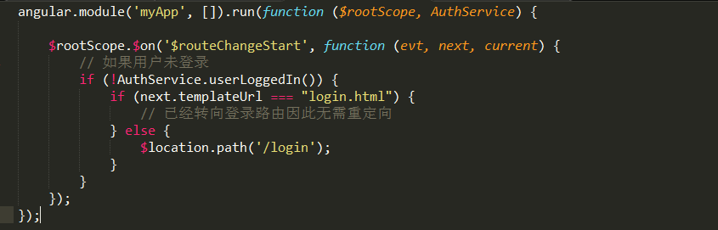
正文 . 第一章
第 * 页
2.运行块
和配置块不同，运行块在注入器创建之后被执行，它是所有AngularJS应用中第
一个被执行的方法。
运行块通常用来注册全局的事件监听器。例如，我们会在.run()块中设置路由事件的
监听器以及过滤未经授权的请求。

Slide 6
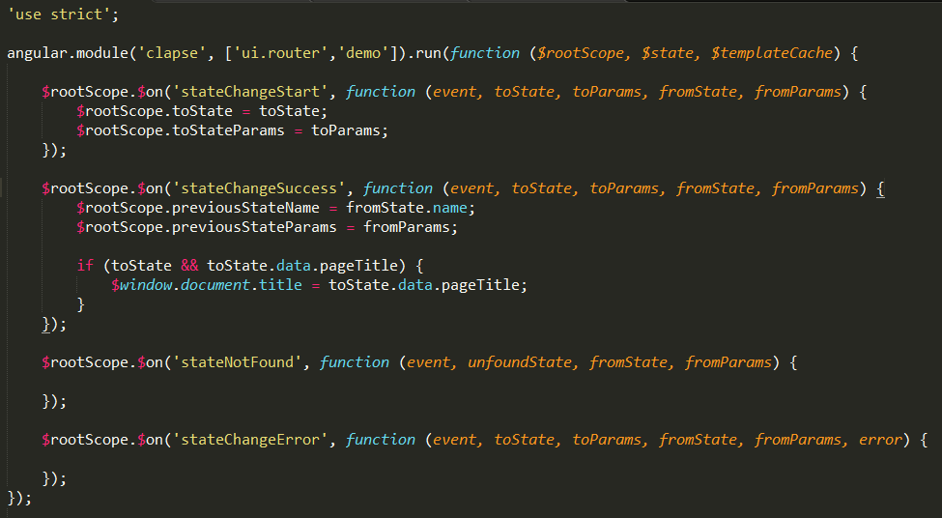
正文 . 第一章
第 * 页

Slide 7

目录页
第 * 页
Part 1
全局配置
Part 2
路由配置
Part 3
其他

Slide 8
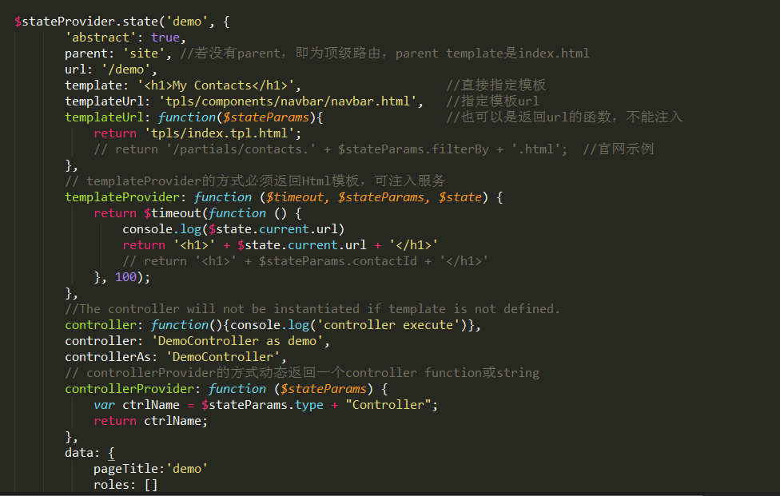
正文 . 第一章
第 * 页
路由配置1

Slide 9
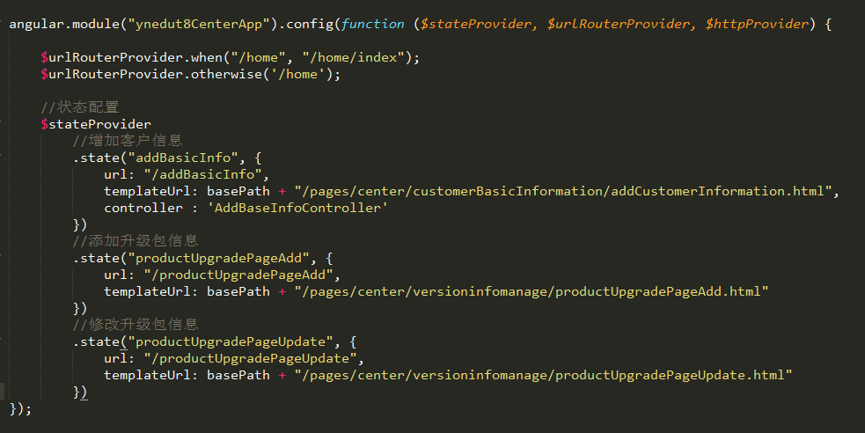
正文 . 第一章
第 * 页
路由配置2

Slide 10
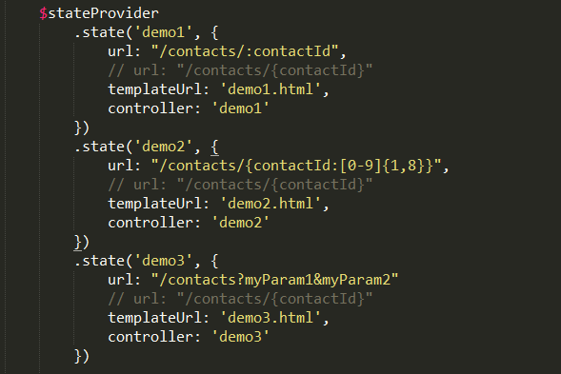
正文 . 第一章
第 * 页
路由配置3

Slide 11
目录页
第 * 页
Part 1
全局配置
Part 2
路由配置
Part 3
其他

Slide 12
正文 . 第一章
第 * 页
使用application/json提交方式
项目配置成了application/x-www-form-urlencoded的提交方式，当需要传递嵌套对象时，可以通过
application/json的方式提交
下面有3中方式来进行提交，都需要在 SpringMVC 的 controller的方法参数上加上@RequestBody注解，
不推荐使用第一种方式

Slide 13
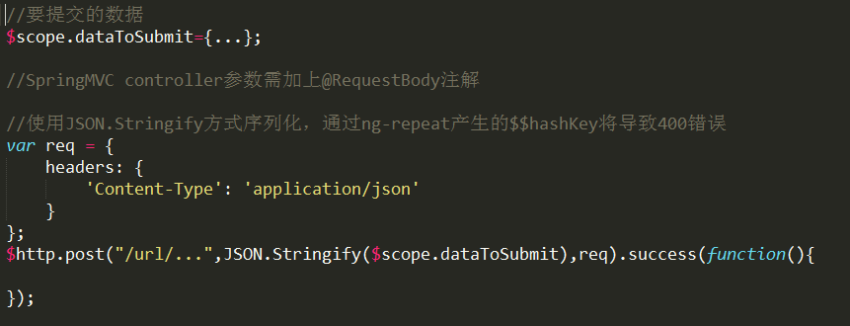
正文 . 第一章
第 * 页
方式1

Slide 14
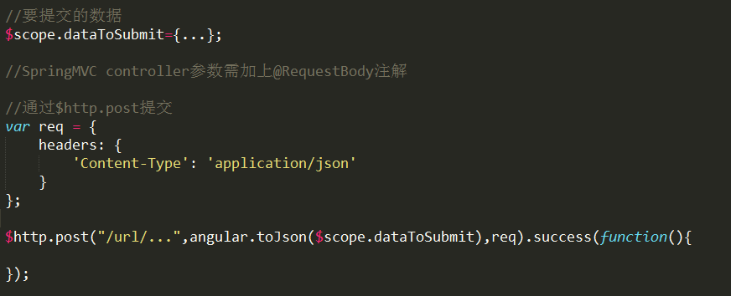
正文 . 第一章
第 * 页
方式2

Slide 15
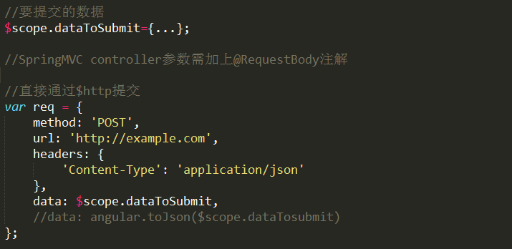
正文 . 第一章
第 * 页
方式3

Slide 16
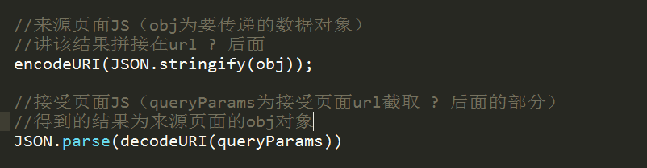
正文 . 第一章
第 * 页
url上传递大量参数（eg：新开页面嵌套对象）

Slide 17
正文 . 第一章
第 * 页
ng-cloak处理初始表达式闪烁问题

Slide 18


依能，数字校园整合应用专家
e-Learning promoting education
以信息化应用改进学校管理和教学
欢迎联系：AAAAAAAAAAAAAA@yineng.com.cn

